Slide 1
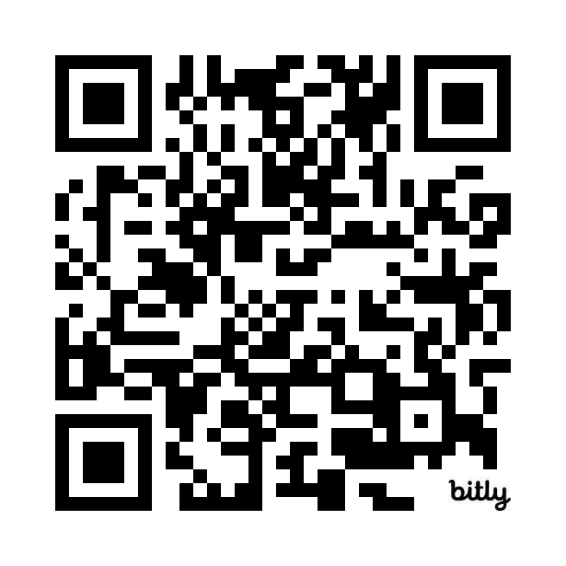
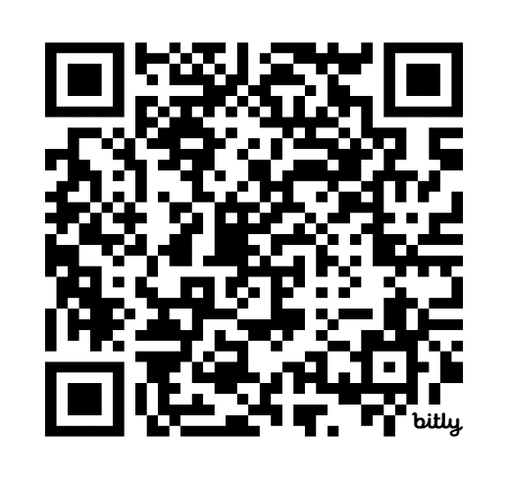
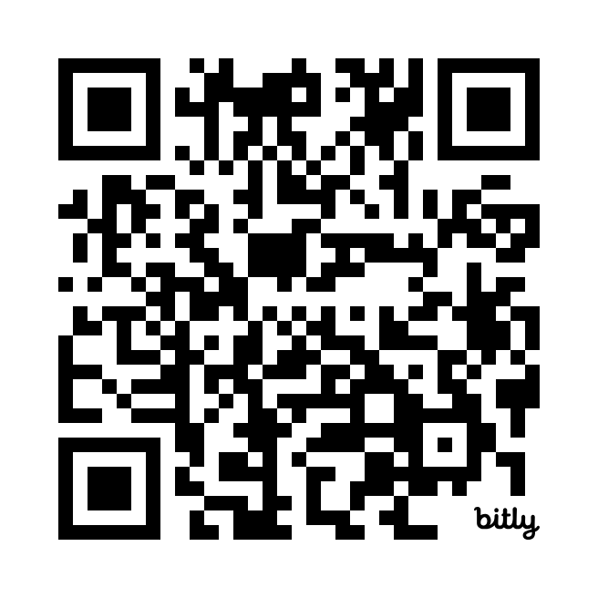
Co-abitiamo il
https://bit.ly/MODULISTICA
Mondo
Modulistica
Centro estivo 2024
Comune di Paullo
Iscriviti o rettifica la tua precedente iscrizione
Primaria: https://bit.ly/primariapaullo2024
Infanzia: https://bit.ly/infanziaPaullo2024
QR CODE PRIMARIA
QR CODE INFANZIA

